Slide 1

無敵夢幻包設計 數位設計美學與創意專題
M0961108_賴威良

Slide 2
設計觀點
組員姓名：林育藜
想要/需要：
想要：短夾；防水；輕薄；翻摺處不易皺；非鈕扣式；卡片指紋鎖(夢幻)
需要：鈔票分層；可放置照片
不需要：零錢夾

Slide 3
目標、洞見
小而巧(短夾)，安全兼具便利。
組員未提到的事物？
顏色、外觀

Slide 4
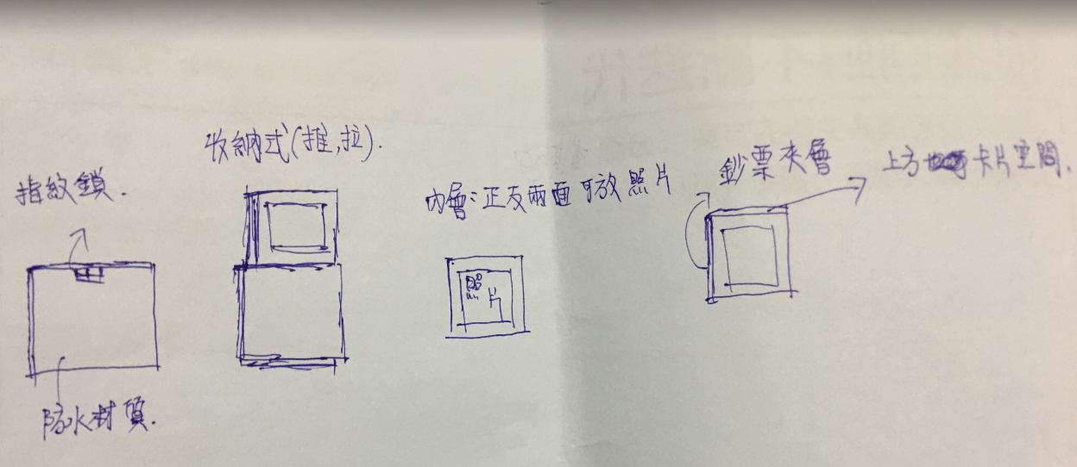
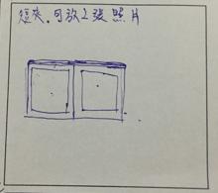
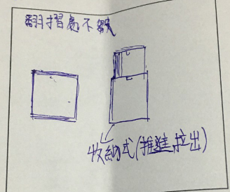
設計方案
防水：如需有皮革感，可採用荔枝皮紋(具簡單防水)，或是表層鍍膜處理。
非扣式：採用磁吸式開合。
翻摺處不皺：推拉收納式。

Slide 5
根據回饋迭代
1.可行的地方
採用推拉式的設計。
2.可改進的地方
鈔票、卡片夾層的增加。
3.問題
如需指紋鎖功能，就需要有供電需求。
4.想法及辦法
以鈕扣型電池供電或採用充電，根據回饋，可捨棄此功能。

Slide 6
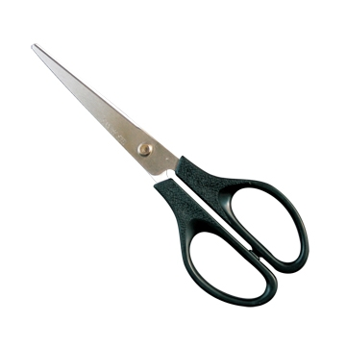
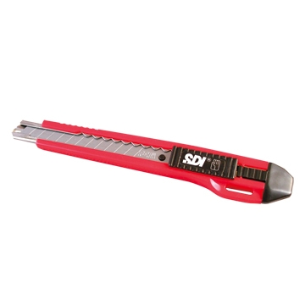

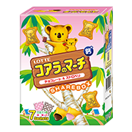
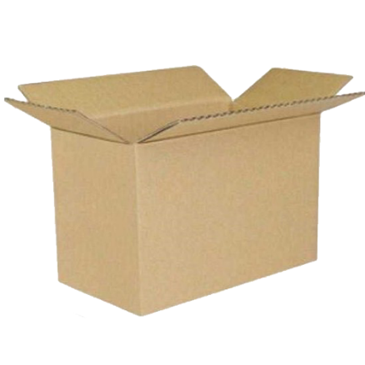
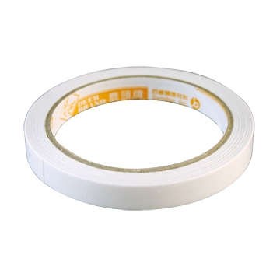
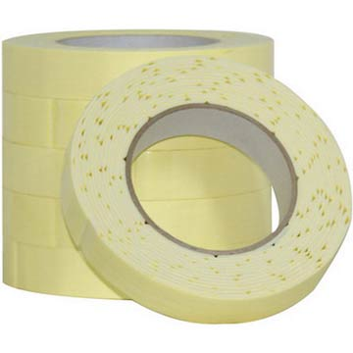

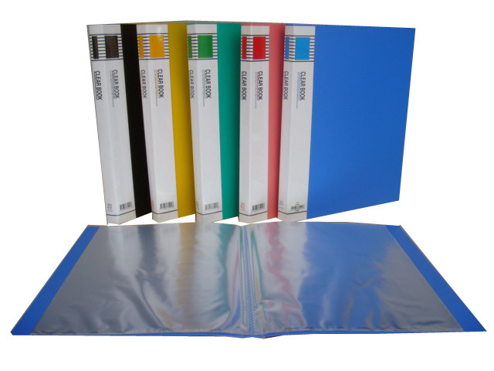
製作材料

Slide 7

原型製作
總花費周六整個下午的時間大概有3-5個小時的心力。

